Slide 1
Лекция 2: «Устройство, принцип действия и характеристики диодов»
Выполнил студент
ИПАИТ
Группа 71-ПГ
Шорин В.Д.

Slide 2
Полупроводниковые приборы с одним p-n-переходом
p-n-переход или электронно-дырочный переход — область соприкосновения двух полупроводников с разными типами проводимости —дырочной (p, от англ. positive — положительная) и электронной (n, от англ. negative — отрицательная). Электрические процессы в p-n-переходах являются основой работы полупроводниковых приборов с нелинейной вольт-амперной характеристикой (диодов, транзисторов и других)

Slide 3
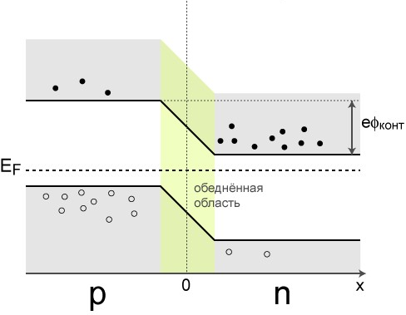
В условиях равновесия p-n перехода, когда отсутствует внешнее напряжение, энергия Ферми одинакова для любого объема полупроводника, что приводит к горизонтальности положения уровня Ферми на энергетической диаграмме, представленной на рис. 1.
Уровень Ферми в полупроводнике p-типа расположен вблизи энергетического уровня потолка валентной зоны, а в полупроводнике n-типа – вблизи энергетического уровня дна зоны проводимости, причем уровень Ферми ближе расположен к энергетическому уровню потолка валентной зоны, чем к энергетическому уровню дна зоны проводимости, из-за того, что NА>>NД.
У изолированных p- и n-областей энергии Ферми неравны, поэтому при объединении областей в единый кристалл полупроводника на основании фундаментального свойства уровня Ферми (gradWF = 0) происходит смещение энергетических уровней n-области относительно энергетических уровней p-области.
Рисунок 1 - Состояние равновесия

Slide 4
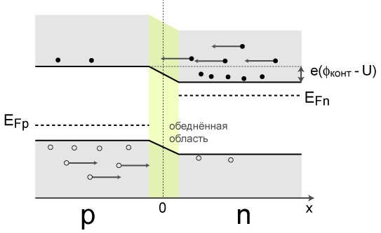
При прямом включении p-n-перехода внешнее напряжение создает в переходе поле, которое противоположно по направлению внутреннему диффузионному полю, рисунок 2.
Напряженность результирующего поля падает, что сопровождается сужением запирающего слоя. В результате этого большое количество основных носителей зарядов получает возможность диффузионно переходить в соседнюю область (ток дрейфа при этом не изменяется, поскольку он зависит от количества неосновных носителей, появляющихся на границах перехода), т.е. через переход будет протекать результирующий ток, определяемый в основном диффузионной составляющей. Диффузионный ток зависит от высоты потенциального барьера и по мере его снижения увеличивается экспоненциально.
Рисунок 2 - Приложенное прямое напряжение

Slide 5
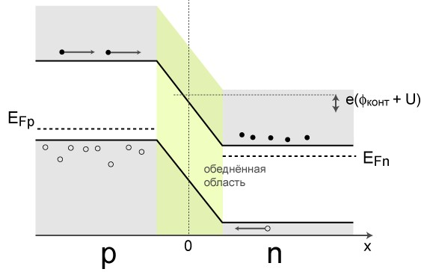
При включении p-n-перехода в обратном направлении внешнее обратное напряжение создает электрическое поле, совпадающее по направлению с диффузионным, что приводит к росту потенциального барьера и увеличению ширины запирающего слоя, рисунок 3.
Все это уменьшает диффузионные токи основных носителей. Для неосновных носителей поле в p-n-переходе остается ускоряющим, и поэтому дрейфовый ток не изменяется. Поскольку количество дрейфующих неосновных носителей не зависит от приложенного напряжения (оно влияет только на их скорость), то при увеличении обратного напряжения ток через переход стремится к предельному значению IS , которое называется током насыщения. Чем больше концентрация примесей доноров и акцепторов, тем меньше ток насыщения, а с увеличением температуры ток насыщения растет по экспоненциальному закону.
Рисунок 3 - Приложенное обратное напряжение

Slide 6
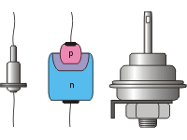
Полупроводниковый диод (рисунок 4) – прибор с одним p-n–переходом и двумя контактами для включения в цепь. Диоды применяют для пропускания тока только в одном направлении, что необходимо для преобразования переменного тока в постоянный, а также для детектирования радиосигналов.
Как правило, диоды изготавливают из кристалла германия или кремния, с проводимостью n-типа. В одну из поверхностей кристалла вплавляют каплю индия. Вследствие диффузии атомов индия в глубь основного кристалла, в нём образуется область p-типа. Остальная часть кристалла по-прежнему имеет проводимость n-типа. Между ними и возникает p-n–переход, способный пропускать постоянный электрический ток только в одном направлении
Рисунок 4 - Полупроводниковые диоды различной мощности (слева и справа) и схема их устройства (в центре). В монокристалл n-типа из кремния или германия вплавляют каплю индия. В результате диффузии индия образуется p-n–переход.

Slide 7
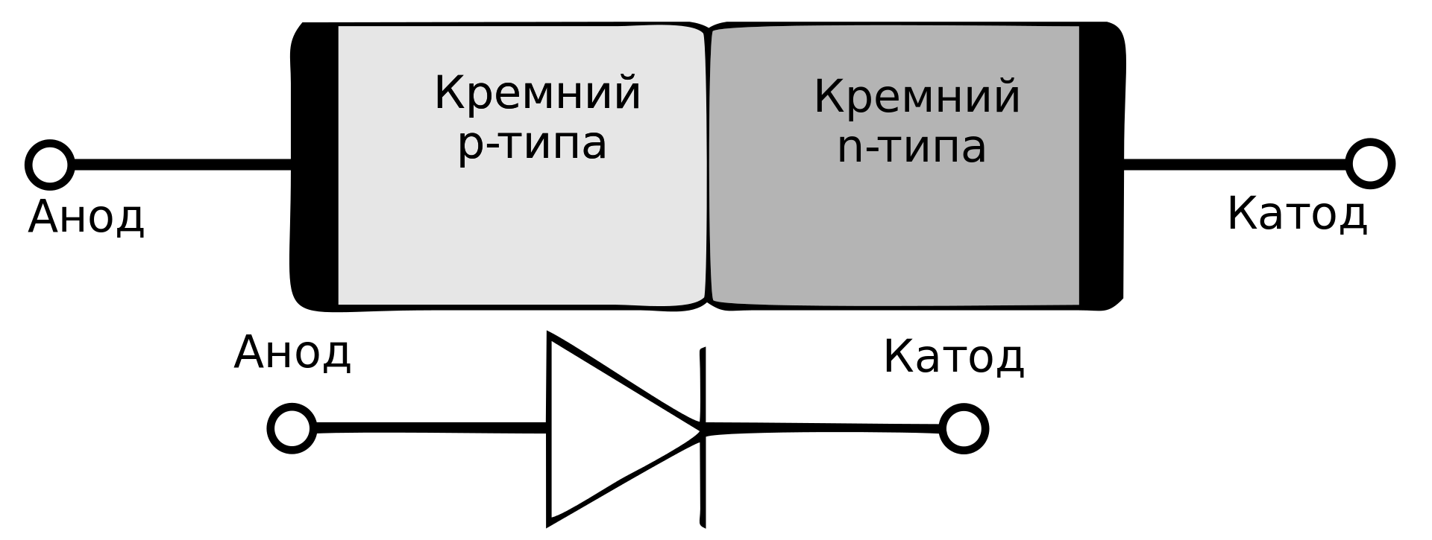
Основные параметры и способы применения диодов
Полупроводниковый диод —полупроводниковый прибор, в широком смысле — электронный прибор, изготовленный из полупроводникового материала, имеющий два электрических вывода (электрода). В более узком смысле — полупроводниковый прибор, во внутренней структуре которого сформирован один p-n-переход.
Рисунок 5 - Схема полупроводникового кремниевого диода. Ниже приведено его символическое изображение на электрических принципиальных схемах.
В отличие от других типов диодов, например, вакуумных, принцип действия полупроводниковых диодов основывается на различных физических явлениях переноса зарядов в твердотельном полупроводнике и взаимодействии их с электромагнитным полем в полупроводнике.

Slide 8
Основные характеристики и параметры диодов
Вольт-амперная характеристика
Максимально допустимое постоянное обратное напряжение
Максимально допустимое импульсное обратное напряжение
Максимально допустимый постоянный прямой ток
Максимально допустимый импульсный прямой ток
Номинальный постоянный прямой ток
Прямое постоянное напряжение на диоде при номинальном токе (т. н. «падение напряжения»)
Постоянный обратный ток, указывается при максимально допустимом обратном напряжении
Диапазон рабочих частот
Ёмкость
Пробивное напряжение (для защитных диодов и стабилитронов)
Тепловое сопротивление корпуса при различных вариантах монтажа
Максимально допустимая мощность рассеивания

Slide 9
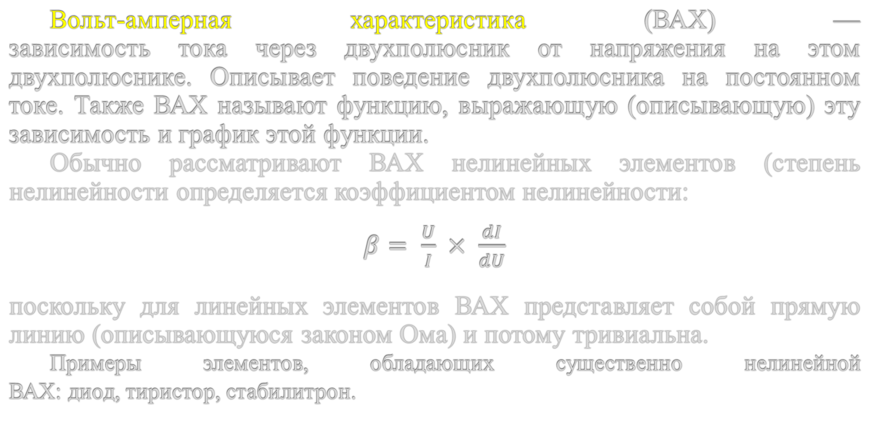
Вольт-амперная характеристика
Вольт-амперная характеристика (ВАХ) — зависимость тока через двухполюсник от напряжения на этом двухполюснике. Описывает поведение двухполюсника на постоянном токе. Также ВАХ называют функцию, выражающую (описывающую) эту зависимость и график этой функции.
Обычно рассматривают ВАХ нелинейных элементов (степень нелинейности определяется коэффициентом нелинейности:
$β= \frac{U}{I} × \frac{dI}{dU}$
поскольку для линейных элементов ВАХ представляет собой прямую линию (описывающуюся законом Ома) и потому тривиальна.
Примеры элементов, обладающих существенно нелинейной ВАХ: диод, тиристор, стабилитрон.

Slide 10
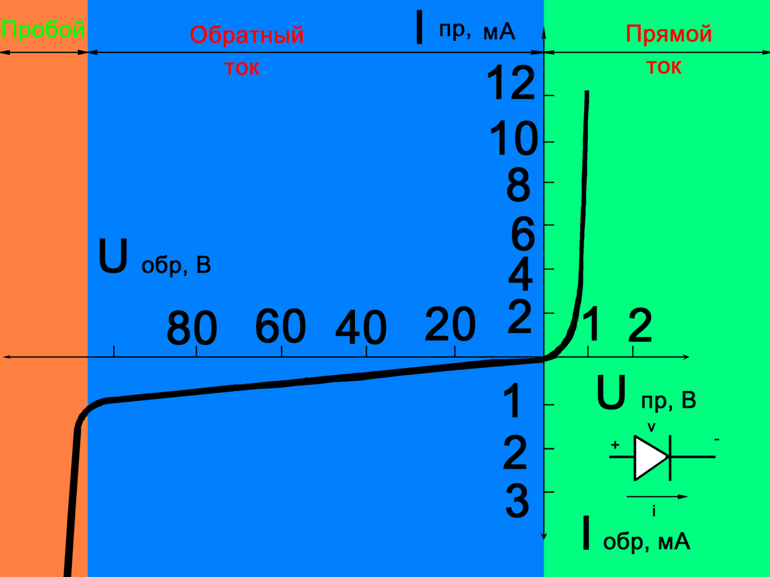
Рисунок 6 — Пример ВАХ для полупроводникового
диода c p-n переходом. Зелёная область — прямая ветвь ВАХ (слева — участок обратного напряжения, справа — участок прямого тока), голубая область — область допустимых напряжений на обратной ветви ВАХ, розовая область — обратный лавинный пробой p-n перехода. Масштабы по оси тока для прямого и обратного тока разные.

Slide 11
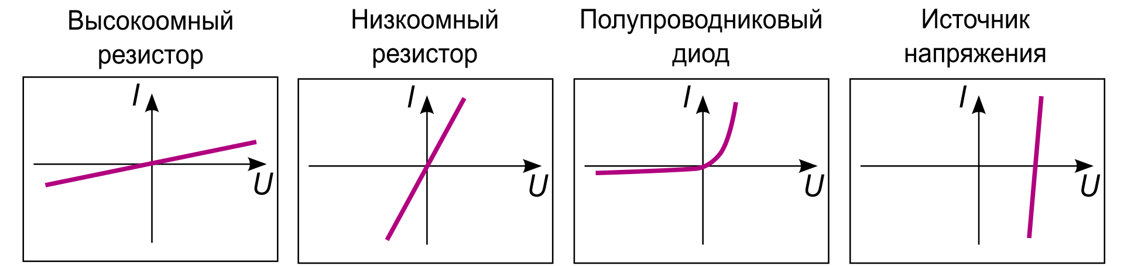
Преобразования ВАХ
При последовательном или параллельном включении двух или нескольких двухполюсников вид ВАХ результирующего двухполюсника изменяется.
При параллельном соединении двух двухполюсников, напряжения на обоих приборах равны и при этом общий ток равен сумме токов, при последовательном — токи через каждый прибор равны, а общее напряжение на такой цепи равно сумме напряжений на элементах.
Рисунок 7 — Пример 4 различных ВАХ

Slide 12
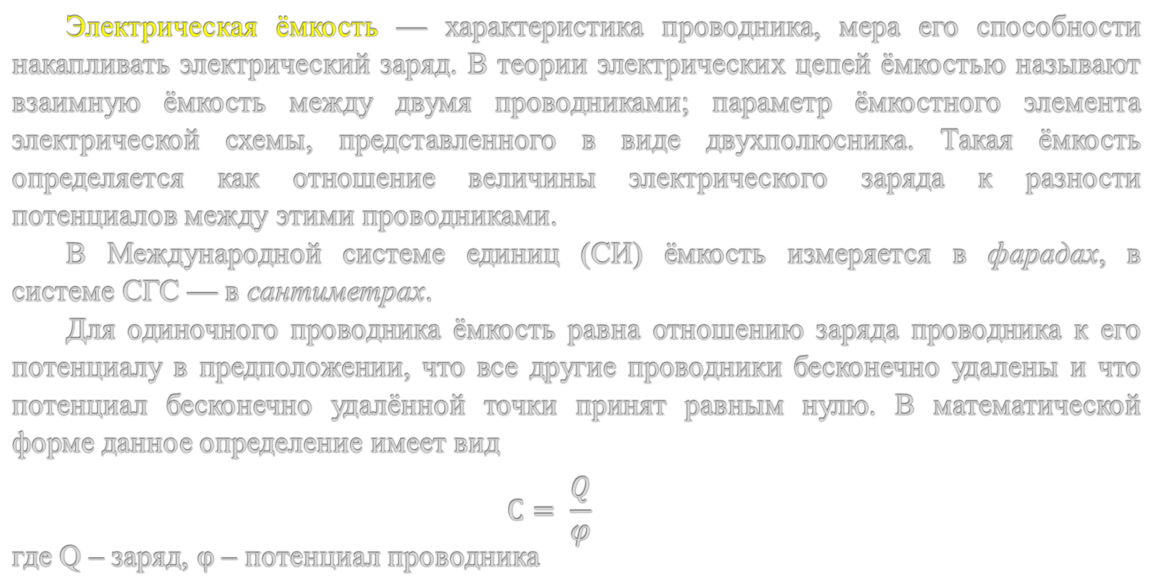
Электрическая ёмкость
Электрическая ёмкость — характеристика проводника, мера его способности накапливать электрический заряд. В теории электрических цепей ёмкостью называют взаимную ёмкость между двумя проводниками; параметр ёмкостного элемента электрической схемы, представленного в виде двухполюсника. Такая ёмкость определяется как отношение величины электрического заряда к разности потенциалов между этими проводниками.
В Международной системе единиц (СИ) ёмкость измеряется в фарадах, в системе СГС — в сантиметрах.
Для одиночного проводника ёмкость равна отношению заряда проводника к его потенциалу в предположении, что все другие проводники бесконечно удалены и что потенциал бесконечно удалённой точки принят равным нулю. В математической форме данное определение имеет вид
$$С= \frac{Q}{φ}$$
где Q – заряд, φ – потенциал проводника

Slide 13
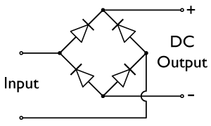
Способы применения диодов
Диодные мосты представляют собой 4, 6 или 12 диодов, соединенных между собой, их количество зависит от типа схемы, которая может быть однофазной, трехфазной полумостовой или трехфазной полномостовой. Они выполняют функции выпрямителей, такой вариант чаще всего используется в автомобильных генераторах, поскольку внедрение подобных мостов, а также использование вместе с ними щеточно-коллекторных узлов, позволило в значительной степени сократить размеры данного устройства и увеличить степень его надежности. Если соединение выполнено последовательно и в одну сторону, то это повышает минимальные показатели напряжения, которое потребуется для отпирания всего диодного моста.
Рисунок 8 - Схема диодного моста.

Slide 14
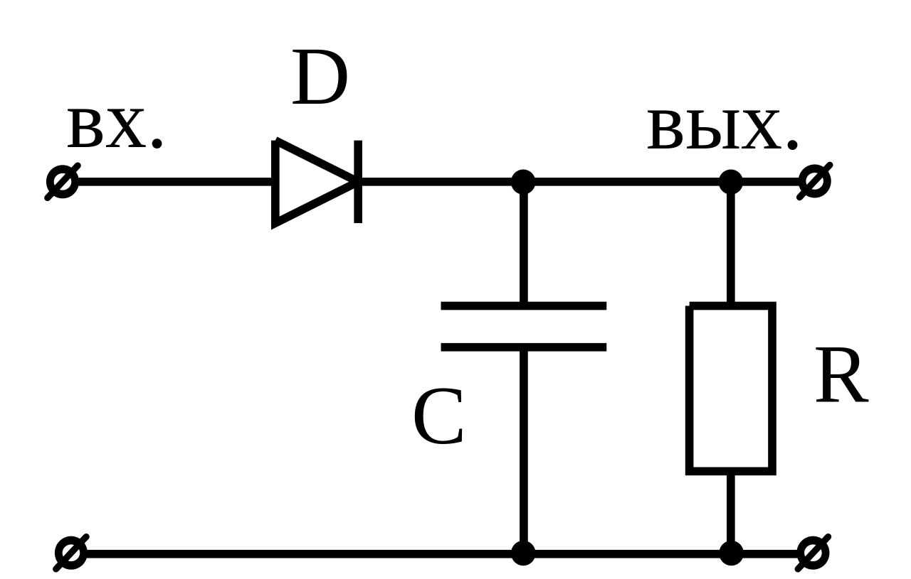
Диодные детекторы получаются при комбинированном использовании данных приборов с конденсаторами. Это необходимо для того, чтобы было можно выделить модуляцию с низкими частотами из различных модулированных сигналов, в том числе амплитудно-модулированной разновидности радиосигнала. Такие детекторы являются частью конструкции многих бытовых потребителей, например, телевизоров или радиоприемников
Рисунок 9 — Схема амплитудно-модулированного детектора на базе однополупериодного выпрямителя

Slide 15
Обеспечение защиты потребителей от неверной полярности при включении схемных входов от возникающих перегрузок или ключей от пробоя электродвижущей силой, возникающей при самоиндукции, которая происходит при отключении индуктивной нагрузки. Для обеспечения безопасности схем от возникающих перегрузок, применяется цепочка, состоящая из нескольких диодов, имеющих подключение к питающим шинам в обратном направлении. При этом, вход, которому обеспечивается защита, должен подключаться к середине этой цепочки. Во время обычного функционирования схемы, все диоды находятся в закрытом состоянии, но если ими было зафиксировано, что потенциал входа ушел за допустимые пределы напряжения, происходит активация одного из защитных элементов. Благодаря этому, данный допустимый потенциал получает ограничение в рамках допустимого питающего напряжения в сумме с прямым падением показателей напряжение на защитном приборе.

Slide 16
Переключатели, созданные на основе диодов, используются для осуществления коммутации сигналов с высокими частотами. Управление такой системой осуществляется при помощи постоянного электрического тока, разделения высоких частот и подачи управляющего сигнала, которое происходит благодаря индуктивности и конденсаторам.
Создание диодной искрозащиты. Используются шунт-диодные барьеры, которые обеспечивают безопасность путем ограничения напряжения в соответствующей электрической цепи. В совокупности с ними применяются токоограничительные резисторы, которые необходимы для ограничения показателей электрического тока, проходящего через сеть, и увеличения степени защиты.

Slide 17
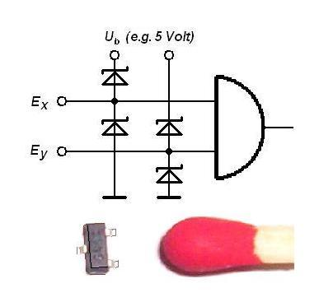
Диодная защита
Диоды применяются для защиты устройств от неправильной полярности включения, защиты входов схем от перегрузки, защиты ключей от пробоя ЭДС самоиндукции, возникающей при выключении индуктивной нагрузки и другого.
Для защиты входов аналоговых и цифровых схем от перегрузки используется цепочка из двух диодов, подключённых к шинам питания в обратном направлении. Защищаемый вход подключается к средней точке этой цепочки.
Рисунок 10 — Два входа защищены диодными цепочками. Внизу — трёхвыводная защитная диодная сборка в сравнении со спичечной головкой

Slide 18
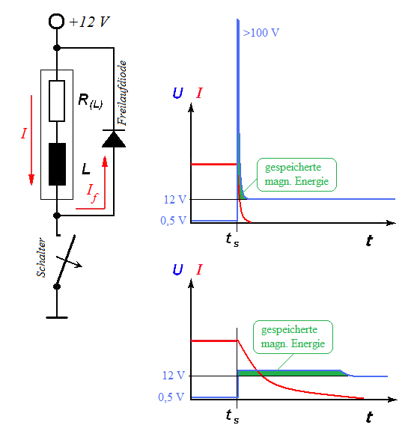
При нормальной работе диоды закрыты и почти не оказывают влияния на работу схемы. При уводе потенциала входа за пределы питающего напряжения один из диодов открывается и шунтирует вход схемы, ограничивая таким образом допустимый потенциал входа диапазоном в пределах питающего напряжения плюс прямое падение напряжения на диоде.
Такие цепочки могут быть уже включены в состав ИС на этапе проектирования кристалла, либо предусматриваться при разработке схем узлов, блоков, устройств. Выпускаются готовые защитные сборки из двух диодов в трёхвыводных «транзисторных» корпусах.
Рисунок 11 — Диодная защита ключа, коммутирующего индуктивную нагрузку

Slide 19
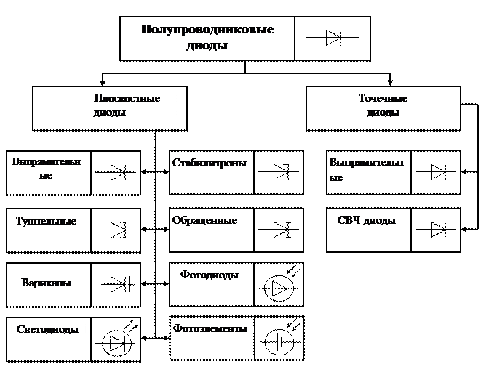
Рисунок 12 — Классификация и условно-графические обозначения ППД

Slide 20
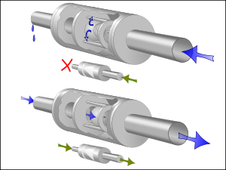
Применение диодов в выпрямительных устройствах
Выпрямительные диоды — диоды, предназначенные для преобразова-ния переменного тока в постоянный. На смену электровакуумным диодам и игнитронам пришли диоды из полупроводниковых материалов и диодные мосты (четыре диода в одном корпусе). Обычно к быстродействию, ёмкости p-n перехода и стабильности параметров выпрямительных диодов не предъявляют специальных требований.
Рисунок 13 — Аналогия между работой обратного клапана и диода

Slide 21
Основные параметры выпрямительных диодов:
среднее прямое напряжение Uпр.ср при указанном токе I пр.ср
средний обратный ток I обр.ср. при заданных значениях обратного напряжения Uобр. и температуры
допустимое амплитудное значение обратного напряжения Uобр.макс.
средний прямой ток Iпр.ср.
частота без снижения режимов.
Частотный диапазон выпрямительных диодов невелик. При преобразовании промышленного переменного тока рабочая частота составляет 50 Гц, предельная частота выпрямительных диодов не превышает 20 кГц.
Среди выпрямительных диодов следует особо выделить диоды Шотки, создаваемые на базе контакта металл-полупроводник и отличающиеся более высокой рабочей частотой (для 1 МГц и более), низким прямым падением напряжения (менее 0,6 В).

Slide 22
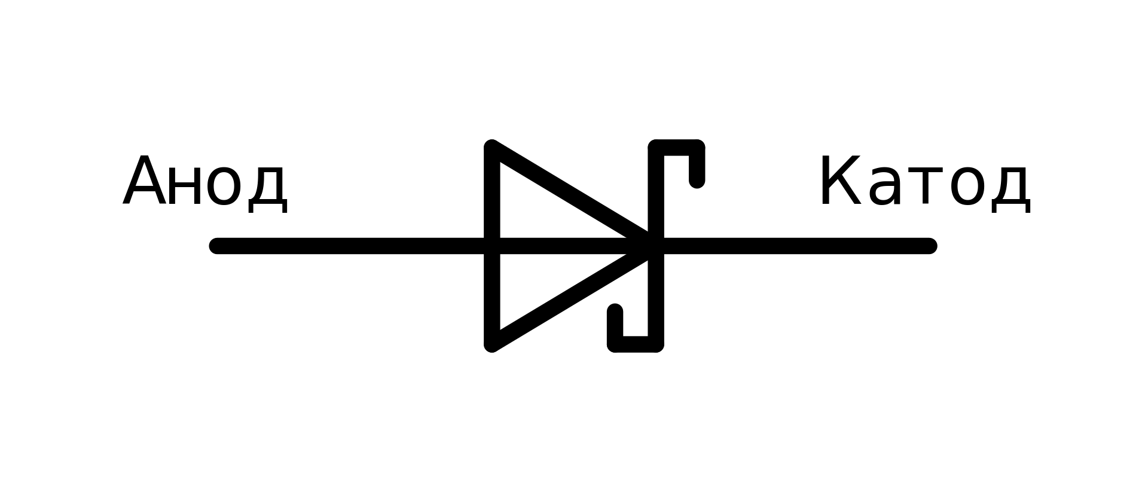
Диод Шоттки — полупроводниковый диод с малым падением напряжения при прямом включении. Назван в честь немецкого физика Вальтера Шоттки. В специальной литературе часто используется более полное название — Диод с барьером Шоттки.
В диодах Шоттки в качестве барьера Шоттки используется переход металл-полупроводник, в отличие от обычных диодов, где используется p-n-переход. Переход металл-полупроводник обладает рядом особенных свойств (отличных от свойств полупроводникового p-n-перехода). К ним относятся: пониженное падение напряжения при прямом включении, высокий ток утечки, очень маленький заряд обратного восстановления.
Рисунок 14 — Условное обозначение диода Шоттки по ГОСТ 2.730-73

Slide 23
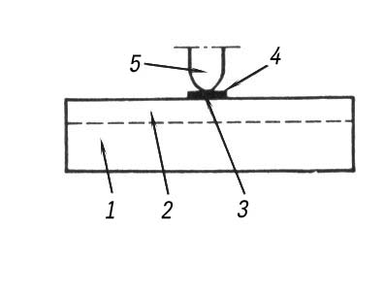
Диоды Шоттки изготавливаются обычно на основе кремния (Si) или арсенида галлия (GaAs), реже — на основе германия (Ge). Выбор металла для контакта с полупроводником определяет многие параметры диода Шоттки. В первую очередь — это величина контактной разности потенциалов, образующейся на границе металл-полупроводник.
При использовании диода Шоттки в качестве детектора она определяет его чувствительность, а при использовании в смесителях — необходимую мощность гетеродина. Поэтому чаще всего используются металлы Ag, Au, Pt, Pd, W, которые наносятся на полупроводник и дают величину потенциального барьера 0,2...0,9 эВ.
Рисунок 15 — Структура детекторного Шоттки диода: 1 — полупроводниковая подложка; 2 — эпитаксиальная плёнка; 3 — контакт металл-полупроводник; 4 — металлическая плёнка; 5 — внешний контакт

